Slide 1
Título: brinca é coque pessoa
Estudantes:alice enzo eduardo
Turma:4 b
Professor Regente;felipe da silva pereira
Professora de Informática Pedagógica: Leiliane Vavassori Estevam

Slide 2
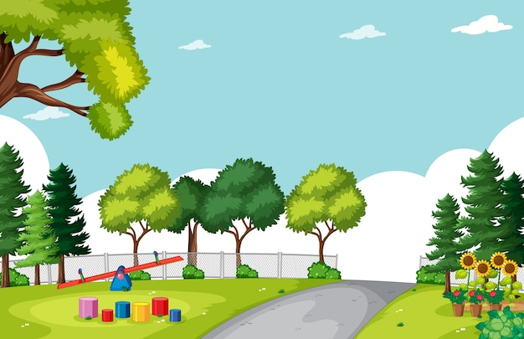







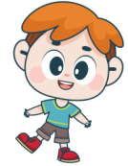

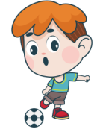
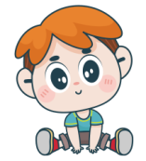

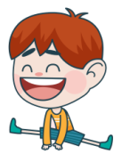



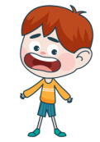

















Queridos alunos(as),
Pensem em uma situação que ocorre no parquinho. Vocês terão os personagens abaixo para ajudar na elaboração de três (3) até cinco (5) tirinhas.
Comece descrevendo abaixo:
Título:
Quadrinho 01:oi menino posso brinca com voce
Quadrinho 02:não so menino pode brica
Quadrinho 03:todas as brincadeiras foi feito pra menino e menina
Quadrinho 04:ta bom bora brinca
Quadrinho 05:entao bora amigo

Slide 3
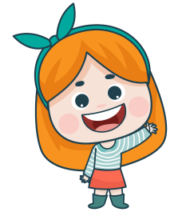


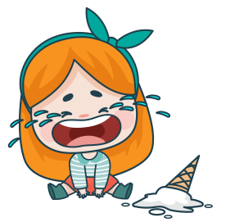




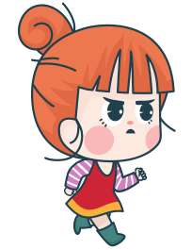



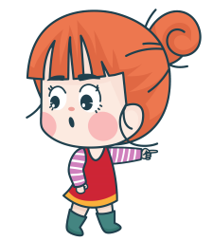

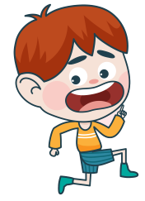


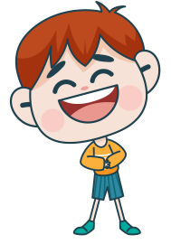
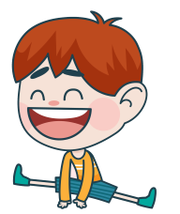
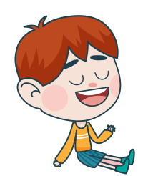

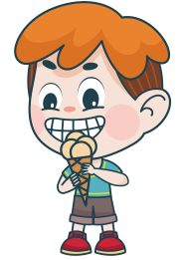

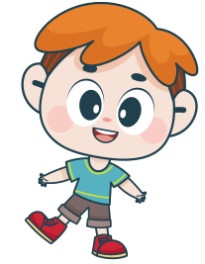
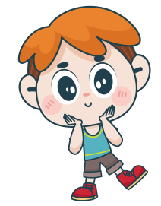
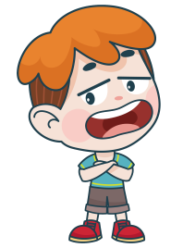
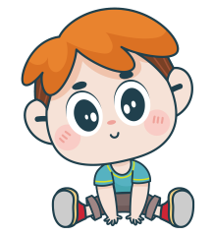

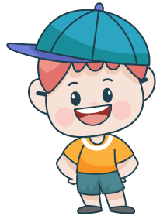
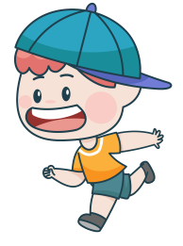





Slide 4
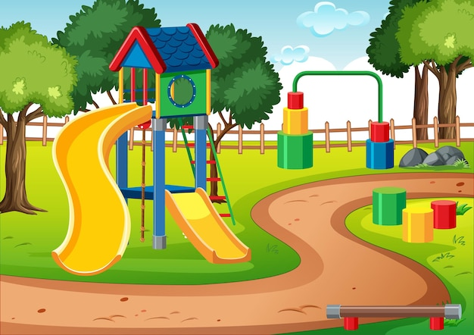
Oi menino
Não so menino

Slide 5
Todo mundo pode brinca menino e menina
Ta bom bora brinca

Slide 6
Ela e muito legal

Slide 7
Como voce e bom

